Slide 1


자가 실습형 기본기 다지기 과정
파이썬 프로그래밍
2020. 4.9 ~ 4.10

Slide 2


강의
안내
미니콘다기반 사용프로그램: 파이썬 3.7
[주강의내용]: 파이썬 기본 및 파이썬을 이용한 파일관리 및 시각화
사전
파이썬(+주피터 노트북SW)와 크롬브라우저 설치
1일차
집중!!!!
이 그림이 나오면
커피 쿠폰이 있는
퀴즈예요..
가장 빠르게 정답
채팅창에 올리신분
당첨
변수와 모듈 개념 이해
판다스(pandas) 모듈을 이용한 파일관리(CSV, 엑셀, TXT등)
제출자료: 강사가 지정한 교육시 작업한 실습파일
2일차
기본문법(if, for-in, try-excep등)
클래스와 인스턴스
제출자료: 강사가 지정한 교육시 작업한 실습파일
부성순 강사: bakpak@empas.com
010-5155-2953

Slide 3



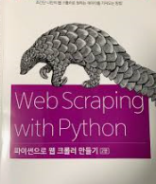
【자가실습형】기본기다지기과정_파이썬
1교시: 사전작업 설치 확인
아나콘다(미니콘다)설치
왜 프로그램 이름이 아나콘다 일까요? [10초]
첫번째 책표지 동물 이름은? [1분]
Notes:
쿠시만스 또는 몽구스

Slide 4
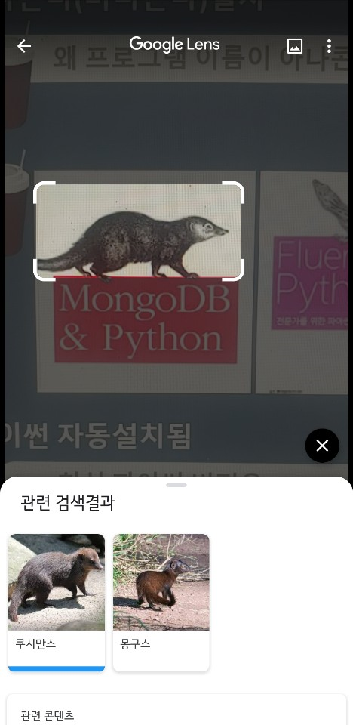
【자가실습형】기본기다지기과정_파이썬
1교시: 사전작업 설치 확인
AI 그림매칭 활용하면 빠르게 검색 가능함
구글렌즈 또는 네이버 스마트렌즈에서 사진찍어서 검색가능

Slide 5
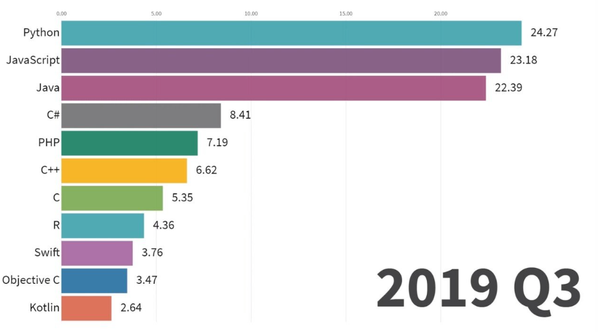
【자가실습형】기본기다지기과정_파이썬
Part1. 파이썬 프로그램 설치 및 실행
학습효과
파이썬을 실행하기 위한 가상환경설정할수 있습니다.
파이썬 에디터 프로그램중 주피터노트북을 설치하고 실행할 수 있습니다.
[Part1] 1. 파이썬 프로그램의 이해
파이썬 프로그램 특징
인공지능관련 다양한 모듈 제공
공개소프트웨어(무료)
다양한 무료 모듈 (전세계인이 개발공유)
타언어에 비해 접근성과 사용성이 용이하다. (문법이 쉬움)
가장인기있는 프로그램언어순위

Slide 6
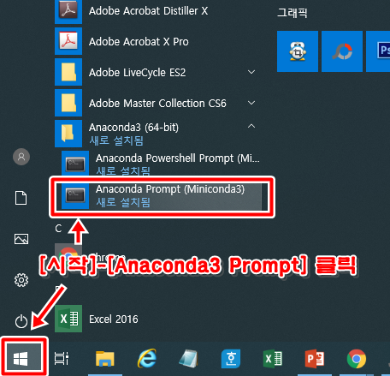
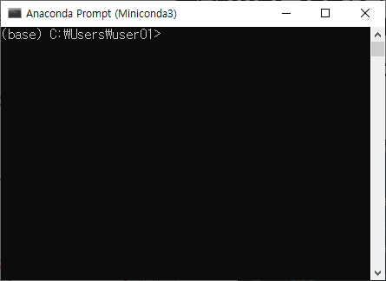
【자가실습형】기본기다지기과정_파이썬
[Part1] 2. 파이썬 가상환경 설정- 아나콘다 (미니콘다 실행)
[시작] -> [anaconda prompt] 실행
프롬프트 화면 준비(cmd 화면임)
사용자계정표시
계정명은 영문이어야함

Slide 7
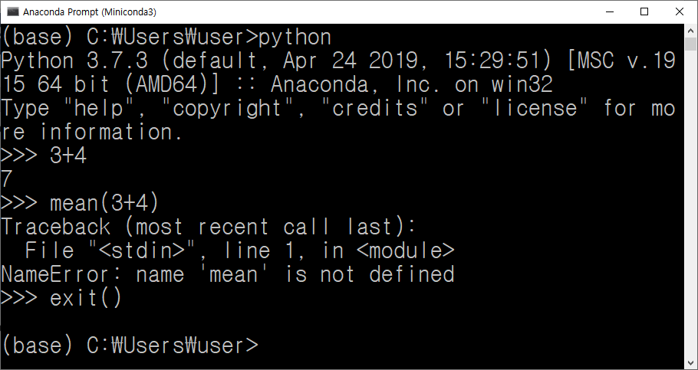
【자가실습형】기본기다지기과정_파이썬
[Part1] 2. 파이썬 가상환경 설정- 명령프롬프트(cmd)에서 파이썬실행
python으로 프로그램 실행후 >>> 표시가 나오면 명령을 입력함
python
3+4
mean(3+4)
exit()

Slide 8
【자가실습형】기본기다지기과정_파이썬
[Part1] 2. 파이썬 가상환경 설정- 가상환경 이름 정의
A
콘다프로그램 업데이트
(base) C:\Users\user> conda update conda
Proceed ([y]/n)? y
B
가상환경 설정
가상환경: 작업별 공간임. 프로그램 다운로드(모듈) 및 저장등을 지정한 폴더에 모아놓는 공간임.
방1
이름:nhi
방2
이름: Test
방3
이름: Pro1
방마다 물건을 채워야함.
(인터넷다운로드, 모듈)
그방에서만 사용할수 있음.
방은 폭파할수 있음.
(base) C:\Users\user> conda create -n nhi python=3.7
사용자 방이름
C
생성된 가상환경 확인
(base) C:\Users\user> conda info --envs
Notes:
파이썬환경에서 가상환경설정: https://offbyone.tistory.com/74

Slide 9
【자가실습형】기본기다지기과정_파이썬
[Part1] 2. 파이썬 가상환경 설정- 가상환경 활성화
A
가상환경 활성화
(base) c:\User\user>activate nhi
(nhi) C:\Users\user>
사용자 방이름
activate 방이름
B
참고 :
구글 자료 검색법
가상환경 종료
(nhi) c:\User\user>deactivate
(base) c:\User\user>
구글검색
'파이썬 가상환경'
기본 작업환경 세팅
구글에서 파일확장자로 검색
filetype:pdf 파이썬 가상환경

Slide 10
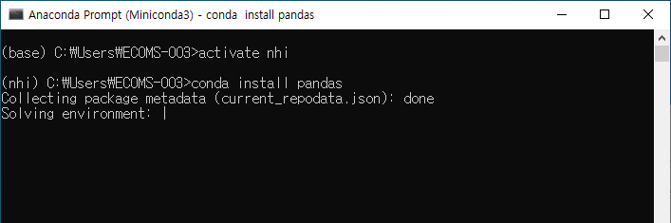
【자가실습형】기본기다지기과정_파이썬
[Part1] 2. 파이썬 가상환경 설정- 가상환경에 모듈(파이썬에서 사용할 추가 패키지) 설치
A
모듈 설치
(nhi) C:\Users\user>conda install jupyter
activate 방이름
설치할 모듈이름(인터넷다운로드임)
Proceed ([y]/n)? y
*참고: 아나콘다 없이 파이썬만 설치되어 있을때 pip 최근자료로 업데이트 후 -> pip install 모듈명
(nhi) C:\Users\user> pip install pip --upgrade pip
(nhi) C:\Users\user> pip install jupyter

Slide 11
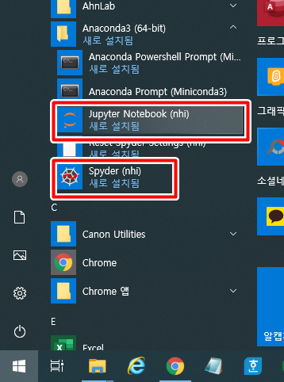
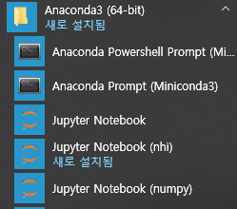
【자가실습형】기본기다지기과정_파이썬
[Part1] 3. 파이썬 편집기 주피터 노트북 - 실행
A. cmd 화면을 윈도우기반(GUI)으로 돌아옴
B. 윈도우키-> 아나콘다-주피터 노트북 설치 확인
C. 주피터노트북(nhi) 실행
참고: 가상환경 여러개 이고 각 가상환경안에서 주피터 다운로드 받았을때
클릭하여 실행
참고: cmd 에서도 가능
(nhi) C:\Users\user>jupyter notebook
참고: 구글검색 '파이썬 에디터'
activate nhi

Slide 12
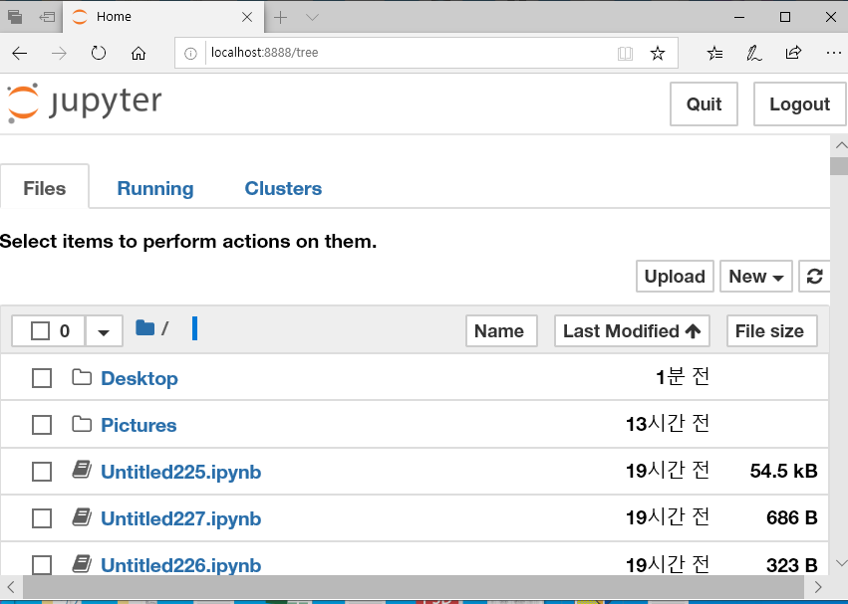
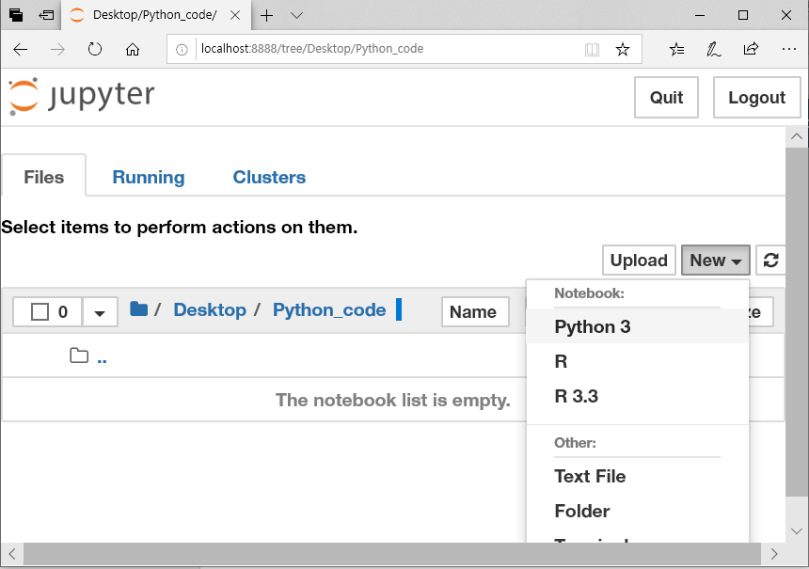
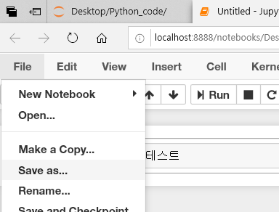
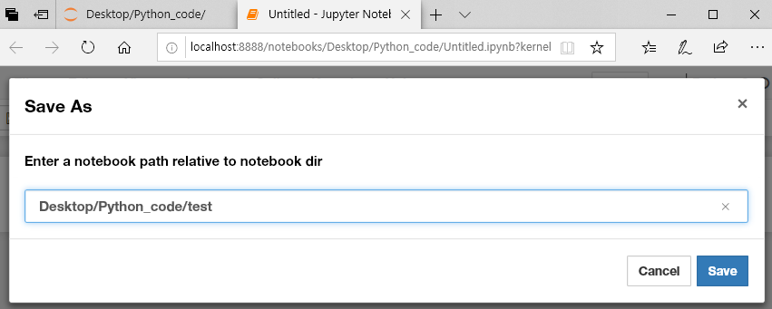
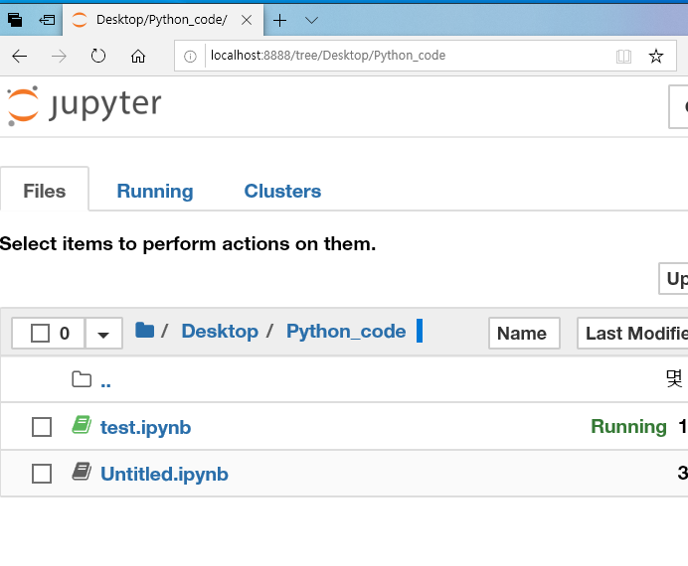
【자가실습형】기본기다지기과정_파이썬
[Part1] 3. 파이썬 편집기 주피터 노트북 - 작업경로 설정,주피터노트북에서 파이썬 연결
4. File-Save as
2. 파이썬 실행
New->Python 3
3. 내용입력
1. 작업폴더설정
작업폴더명은 한글없어야함.
5. 파일명입력 (test)
'test.ipynb' 파일생성됨
6. Save

Slide 13
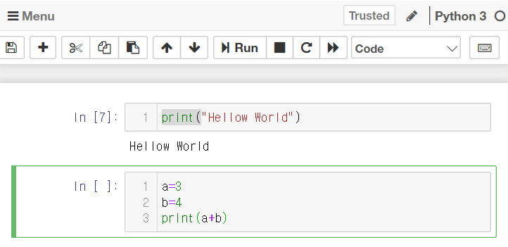
【자가실습형】기본기다지기과정_파이썬
[Part1] 3. 파이썬 편집기 주피터 노트북 - 샘플코드 입력 및 실행
화면크기 조정: Ctrl키 누르고 마우스 가운데 휠 올리고 내리고
추가
삭제
이동
Ctrl+Enter임
1. 입력후 Shift+Enter
(코드 실행후아래에 명령프롬프트추가됨)
2. 자동추가됨
3. 내용입력후 Ctrl+Enter (코드실행후 명령프롬프트 추가안됨)

Slide 14
【자가실습형】기본기다지기과정_파이썬
[Part1] 3. 파이썬 편집기 주피터 노트북 - 주피터노트북 간단실습
파일명
Part1_주피터노트북 간단실습.html
[목표] 주피터노트북 화면과 친해지기

Slide 15

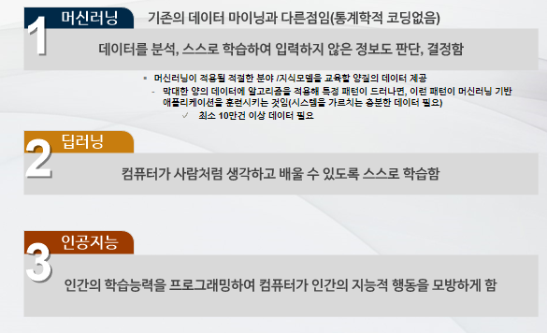
【자가실습형】기본기다지기과정_파이썬
Part2. 파이썬 기본 문법
[2]교시: 파이썬 기본문법
학습효과
데이터의 이해
파이썬 변수 및 모듈관리
프로그램의 Raw 파일인 데이터의 중요성에 대해 이해할수 있습니다.
파이썬 변수와 Numpy 모듈을 실습하여 모듈과 함수 사용법에 대해 이해할수 있습니다.
참고: 인공지능가능한 파이썬 프로그램으로 작업가능한 영역
인공지능
머신러닝
딥러닝

Slide 16

【자가실습형】기본기다지기과정_파이썬
[Part2] 1. 파이썬 데이터 분석 예
데이터 마이닝
대용량 데이터로부터 패턴인식, 인공지능, 고급 통계분석 기법 등을 이용하여 숨겨져 있는 데이터간의 상호 관련성 및 유용한 정보를 추출하는 기술
텍스트 마이닝 (워드클라우드)
텍스트 기반의 데이터로부터 새로운 정보를 발견할 수 있도록 정보 검색, 추출, 체계화, 분석을 모두 포함하는 Text-processing 기술 및 처리 과정. 텍스트 내에 존재하는 단어의 등장횟수 등을 평가하여 문서간의 유사성을 수치화 하는 텍스트 데이터를 분석하여 유사 문서 분류 및 문서 내 정보 추출과 같은 결과 산출
오피니언 마이닝 (평판분석:Sentiment Analysis)
소셜미디어 등의 정형/비정형 텍스트의 긍정(Positive), 부정(Negative), 중립(Neutral)의 선호도를 판별하는 기술로 특정 서비스 및 상품에 대한 시장규모 예측, 소비자의 반응, 입소문 분석 (Viral Analysis) 등에 활용되고 있다.
정확한 오피니언 마이닝을 위해서는 전문가에 의한 선호도를 나타내는 표현/단어 자원의 축적이 필요하다.
트랜스포머 최고~! 트랜스포머 머리와 마음이 즐거웠다. 아주 좋았어
트랜스포머 복잡했지만 괜찮았어요
트랜스포머 재미있었어요
트랜스포머 한마디로 대박
트랜스포머 스토리도 좋고 눈을 즐겁게 해주었다
트랜스포머 시험끝나고 봤는데 정말 죽여요 짱이에요~~~
트랜스포머 끝이허무하다.
트랜스포머 최고다.
트랜스포머 볼거리만으로 내용을 커버하기에는 약했다.
40자 영화평

Slide 17
【자가실습형】기본기다지기과정_파이썬
[Part2] 2. 데이터의 이해
예:간식 추천 시스템
정동이의 다음 일주일 간식을 보고 정동이가 가장 좋아하는 간식을 예측해보세요
정동이의 일주일 간식
월 | 화 | 수 | 목 | 금 | 토 | 일
사과 | 초콜릿 | 바나나 | 토마토 | 토마토 | 수박 | 사과
(1) 피자 (2) 브로콜리 (3) 맥주
정동이 추가 정보: 44세의 술좋아하는 고지혈증이 있는 정동이의 병원 처방 간식
이름
나이
성별
좋아하는 음료
지병
몸무게
프로그램에서는 제목필드를 구성하는 것이 가장 중요함.
이때 각 필드(이름, 나이, 성별등)에 입력되는 자료의 형태도 미리 생각해야함

Slide 18
【자가실습형】기본기다지기과정_파이썬
[Part2] 2. 데이터의 이해
데이터를 대표하는 이름(필드별, 변수명)
이름 | 나이 | 성별 | 좋아하는음료 | 지병 | 몸무게 | 추천간식
이름1 | 20 | 1 | 콜라 | 고혈압 | 95
이름2 | 30 | 0 | 물 |  | 80
이름3 | 49세 | 0 | 물 | 고혈압 | 45
데
이
터
▶ 숫자변수: 연속형 데이터, 이산데이터 (성별, 몸무게)
▶ 문자변수: 명목형 데이터 (값을 묶어서 개수를 파악하는 의의가 있을때) 이름, 나이, 성별, 좋아하는 음료, 지병
모든 프로그램에서는 변수명(필드명)을 갖고 모든 작업을 진행하며 데이터중 문자,숫자가 섞여있을때는 문자변수로 취급함. 빈칸은 프로그램에서 NA로 나오며 계산될때 Error있을수 있을수 있으므로 프로그램에 필수자료라면 반드시 빈칸 없어야함.
결과에 영향을 미치는 값(필드,변수):
설명변수, 독립변수, 특징값(Feature)
결과값(필드, 변수) 예: 추천간식
종속변수, 라벨
X값들에 따른 Y값의 변화(회귀) 또는 분류를 자동계산하는것이 인공지능임(AI)

Slide 19
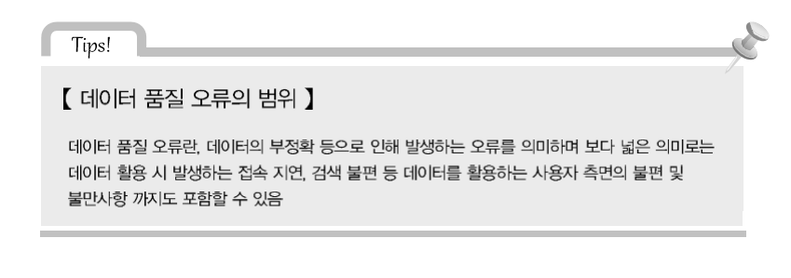
【자가실습형】기본기다지기과정_파이썬
[Part2] 2. 데이터의 이해
예: 쇼핑몰 고객분석
쇼핑몰 사이트의 사용자 클릭 스트림을 통해 실시간 개인화
대용량 이메일 서버의 스팸 탐지 및 필터링
위치 정보 기반 광고 서비스
사용자 및 시스템 이벤트를 이용한 실시간 보안 감시
시스템 정보 수집을 통한 장비 고장 예측
카드 결제시 각종 상황에 맞는 이벤트 제시
실시간 차량 추적 및 위치 정보 수집을 이용한 도로 교통 상황 파악
사용자의 액션 수집을 이용한 이상 행위 탐지

Slide 20
【자가실습형】기본기다지기과정_파이썬
[Part2] 3. 데이터 종류
처리해야하는 데이터 종류에 따라서 프로그램별 효과가 다르며 파이썬에서도 설치 모듈이 다름
예: 마이크로칩안의 숫자값처리는 C언어 /네트워크 시스템,웹관리는 자바
파이썬은 모든분야 가능이며 숫자전문은 numpy, DB형은 pandas, 차트는 matlplotlib
정형데이터
정형 데이터는 즉시 통계적 분석에 사용될 수 있을만한 형태로 정리되고 가공된 데이터
예) 엑셀 파일, 즉 각 지역별 인구통계 데이터, 의학 실험 결과에 대한 데이터 등이 행과 열에 맞게 정리된 자료
비정형데이터
정형화 되지 않은 raw data 들을 의미
예) 동영상, 사진, SNS에 적혀있는 텍스트 등
반정형 데이터
정형과 비정형 데이터 사이에 있는 자료
비정형 데이터만큼 정리가 가공이 안되어있지는 않지만, 일반적인 통계분석에 바로 사용할 수 있을만큼 정제되어있지는 않은 데이터
예) 들어 신문 기사나 서적의 텍스트 등

Slide 21
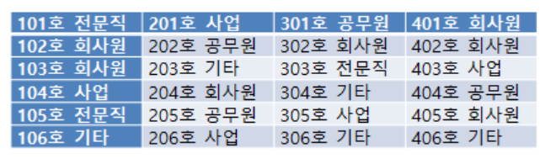
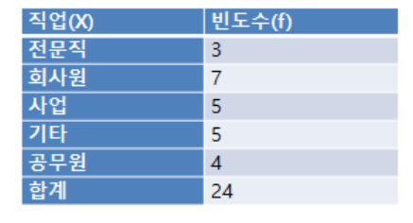
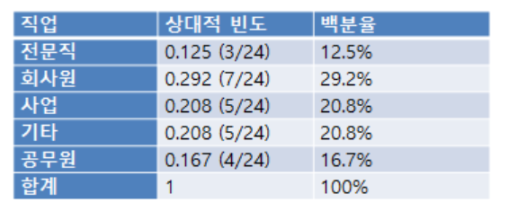
【자가실습형】기본기다지기과정_파이썬
[Part2] 3. 데이터 종류
처리해야하는 데이터 종류에 따라서 프로그램별 효과가 다르며 파이썬에서도 설치 모듈이 다름
예: 마이크로칩안의 숫자값처리는 C언어 /네트워크 시스템,웹관리는 자바
파이썬은 모든분야 가능이며 숫자전문은 numpy, DB형은 pandas, 차트는 matlplotlib
양적 데이터
양적 데이터는 길이, 무게와 같이 양적인 수치 등을 제어 측정할 수 있는 데이터로 하나 하나 셀 수 있는 이산적 데이터
예) 자녀수, 불량갯수 등
어떤 구간 안에 모든 값을 가지는 연속형 데이터(길이, 무게)로 나눌 수 있다.
양적 데이터는 질적 데이터보다 정리하는 방법이 다양하고, 이산적 데이터 보다는 연속적 데이터의 정리 절차가 더 복잡
질적 데이터
관찰 대상을 몇 개의 범주로 나누어 사람이나 개체들이 어떤 범주에 속하는 가를 나눌 수 있는 데이터
예)성별, 지지정당, 교육수준 등
질적 데이터들의 각 계급 빈도가 차지하는 비율을 상대적 빈도(relative frequency) 라 하며 상대적 빈도는 한 계급에 속하는 빈도가 전체 관찰 수에 비한 비중

Slide 22
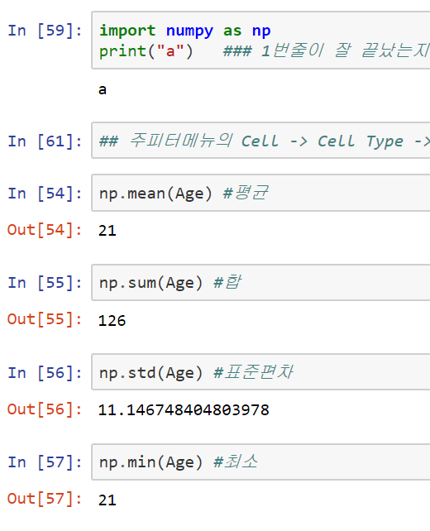
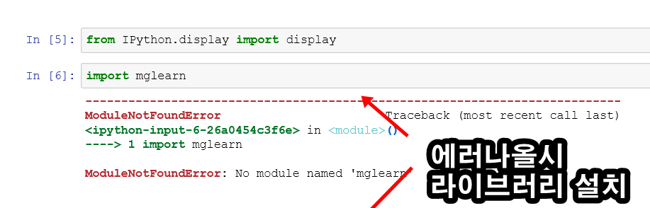
【자가실습형】기본기다지기과정_파이썬
[Part2] 4. 파이썬 실습 - 모듈이해
파이썬(Python) 모듈(Module)이란? 자주 사용되는 코드나 유용한 코드를 논리적으로 묶어서 관리하고 사용할 수 있도록 하는 것입니다.
보통 하나의 파이썬 .py 파일이 하나의 모듈이 됩니다.
모듈 안에는 함수, 클래스, 혹은 변수들이 정의될 수 있으며, 실행 코드를 포함할 수도 있습니다.
수치해석-: NumPy, SciPy, SymPy
데이터탐색: Pandas, MDP, Orange
시계열/회귀분석: Statsmodels, Filterpy, Hmmlearn
분류인식: Scikit-Learn
고속계산: Teano, Tensorflow
베이지안 모형: PyMC3,
딥러닝: Keras, Lasagne, Blocks
영상신호처리: Pillow, Scikit-image
문서처리: NLTK, Gensim
음향신호처리: PyAudio-Analysis, LibRosa
확률적 그래프 모형: LibPGM, Pgmpy

Slide 23
【자가실습형】기본기다지기과정_파이썬
[Part2] 4. 파이썬 실습 - 모듈이해
No(비시계열예측)
특정그룹의 데이터로 다른 그룹의 데이터를 예측하고자 한다면?
비교가능한 실수 값이면
(회귀분석)
예측하려는 데이터와 예측에 사용되는 데이터가 같은 그룹인가?
예측하려는 데이터의 값의 크기를 비교할수 있는가?
비교불가능한 카테고리값이면
(분류)
어떤 모형(알고리즘)을
사용하는가?
같은 그룹의 데이터를 예측하고자 한다면
(회귀분석 변형)
Logistic Regressin
Naive Bayesian
Support Vector Machine
Decision Tree
Random Forest..
Neural Network
Convolutional Neural Network
Recurrent Neural Network
..
Scikit-Learn
(단순함수, 적은수파라미터)
Deep learning
(복잡함수, 많은수파라미터)
Theano/TensorFlow
Keras
Lasagne
Blocks
출처: https://www.slideshare.net/itproman35/3-65232120

Slide 24
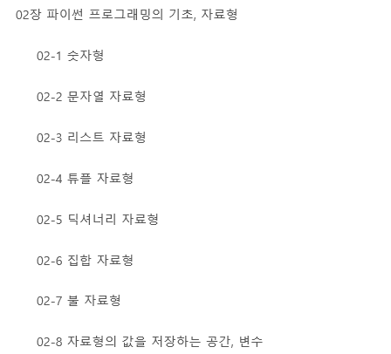
【자가실습형】기본기다지기과정_파이썬
[Part2] 4. 파이썬 실습 - 변수, 리스트, numpy 모듈
참고: 점프투파이썬
https://wikidocs.net/42526

Slide 25
【자가실습형】기본기다지기과정_파이썬
[Part2] 4. 파이썬 실습 - 변수, 리스트, numpy 모듈
A
파이썬 변수 특징
A3=20
숫자, 문자형을 변수에 미리 설정해야 동작하는 일부 프로그램과 달리 파이썬은 실행 시점에 변수의 type(형)이 정해지기 때문에 동적 프로토타이핑 언어라고 말한다.
예) 비주얼베이직언어에서는 Dim Age as Byte ==> Age변수는 0~255까지 숫자만 입력가능한 변수임을 미리 설정(선언)함
==> Age="20세" 로 입력하면 에러발생
==> 프로그램 개발후 변수의 성격은 변경못할수 있음. 초기개발단계에서 잘 확립해야함.
변수명
자료(값)
B
변수명작성규칙
영문자(대, 소문자 구분), 숫자, 언더바(_)를 사용할 수 있다.
첫 자리에는 숫자를 사용할 수 없다.
파이썬 키워드는 변수 명으로 사용할 수 없다.
잘못된 변수명: A-3, A 3, 3A, A.3, if

Slide 26
【자가실습형】기본기다지기과정_파이썬
[Part2] 4. 파이썬 실습 - 변수, 리스트, numpy 모듈
파일명
Part2_파이썬변수및모듈설치.html
[목표] 프로그램의 변수및 모듈 이해하기
구글링으로 필요한 자료 찾기

Slide 27
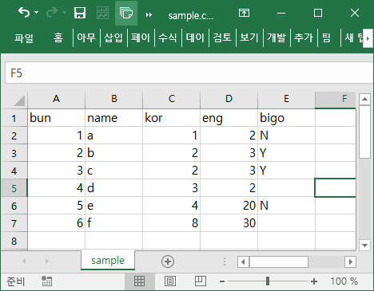
【자가실습형】기본기다지기과정_파이썬
Part3. 파이썬 파일관리
[2]교시: 파이썬 기본문법
학습효과
데이터의 이해
파이썬 변수 및 모듈관리
외부 csv자료를 판다스 모듈을 이용하여 파이썬으로 불러올수 있습니다.
딕서너리 구조의 판다스 자료의 인덱싱이 가능하며 정렬하여 자료를 나열할 수 있습니다.
시각화를 통해 자료의 분류를 확인할 수 있습니다.
[Part3] 1. 판다스 설치, 작업할 파일(csv등) 을 저장할 폴더 생성
c:/python_code/sample.csv
1행 제목이 판다스에서는 변수명으로 들어옴. (열 5개)
데이터 (행 6개)
갑없는 데이터: Null(NA) 데이터

Slide 28
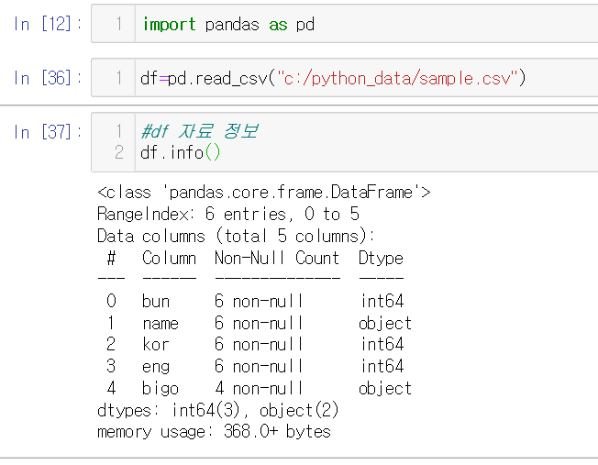
【자가실습형】기본기다지기과정_파이썬
[Part3] 1. 판다스 실습 - 컴퓨터에 있는 csv자료 관리
[2]교시: 파이썬 기본문법
conda install pandas
c:/python_data 폴더가 있어야함.
그 폴더에 sample.csv 가 있어야함
6개의 행, 엑셀에서는 2,3,4,5,6,7행
5개의 열, 엑셀에서는 A,B,C,D,E
6 non-null: 6개의 자료중 Null이 0개

Slide 29
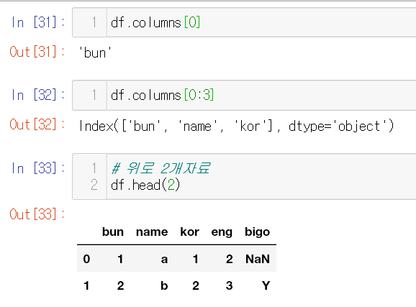
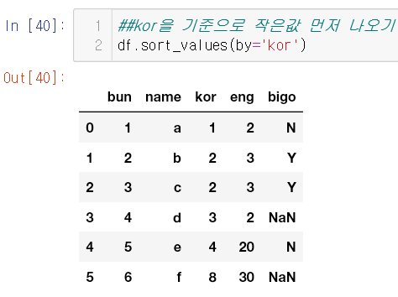
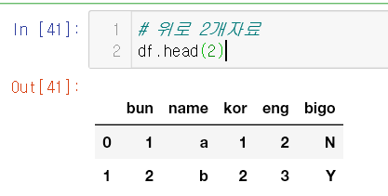
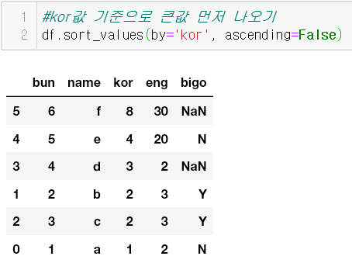
【자가실습형】기본기다지기과정_파이썬
[Part3] 1. 판다스 실습 - 컴퓨터에 있는 csv자료 관리
[2]교시: 파이썬 기본문법

Slide 30
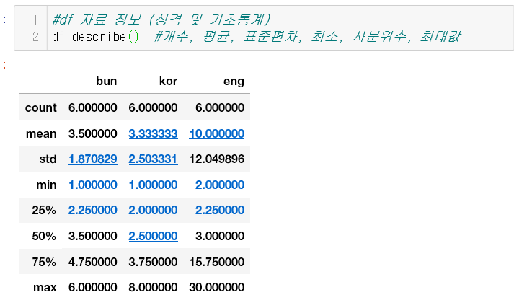
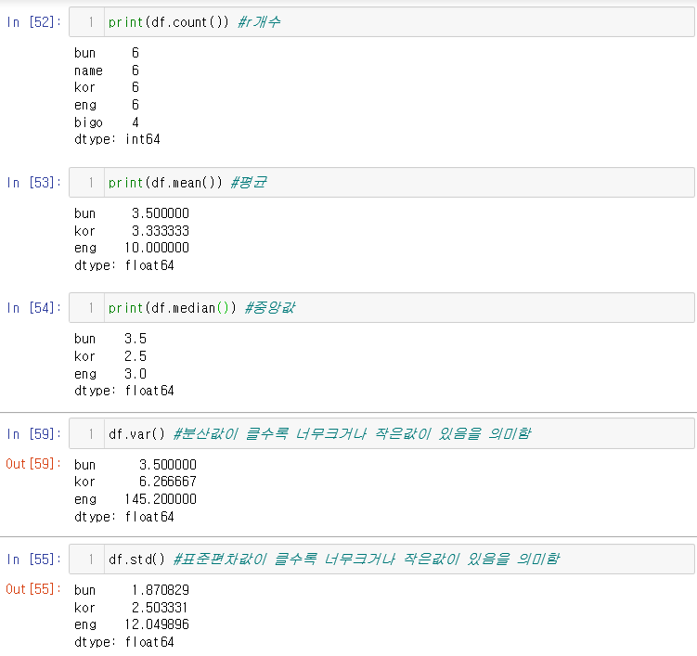
【자가실습형】기본기다지기과정_파이썬
[Part3] 1. 판다스 실습 - 컴퓨터에 있는 csv자료 관리
[2]교시: 파이썬 기본문법

Slide 31
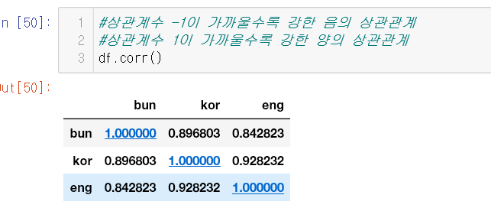
【자가실습형】기본기다지기과정_파이썬
[Part3] 1. 판다스 실습 - 컴퓨터에 있는 csv자료 관리
[2]교시: 파이썬 기본문법
[미션]
c:/python_data 폴더의 sample값의 숫자값을 바꾸어 저장하고
파이썬에서 평균, 분산, 상관계수등을 확인하시오.
[미션]
sample.csv [E5]셀에 '재시험'을 입력하고 파이썬에서 자료를 불러오시오.

Slide 32
【자가실습형】기본기다지기과정_파이썬
[Part3] 2. 판다스 실습 및 미션
[2]교시: 파이썬 기본문법
데이터의 이해
파이썬 변수 및 모듈관리
모듈
import pandas as pd
import matplotlib.pyplot as plt
파일명
Part3_pandas_서울시cctv자료분석.html
[목표]
- 엑셀자료 파이썬으로 가져와서 자료인덱싱
- 간단한 시각화

Slide 33
【자가실습형】기본기다지기과정_파이썬
1~16 사이의 번호를 한개 골라 채팅창에 입력하세요.
Python의 random함수로 행운번호 추첨합니다. ^
행운번호
숫자7이 위치한 1~16개중 어디에 위치하는지를 골라서 채팅창에 입력하세요.
Python의 shuffle함수로 행운번호 추첨합니다. ^
행운번호
Notes:
쿠시만스 또는 몽구스

Slide 34
【자가실습형】기본기다지기과정_파이썬
Part4. 판다스를 이용한 대용량 파일 관리
[2]교시: 파이썬 기본문법
학습효과
데이터의 이해
파이썬 변수 및 모듈관리
Sk 통신사의 포인트 사용 데이터를 다운로드 받아 월별 자료를 한개의 대용량 자료로 만드는 판다스 모듈을 이용한 파이썬 코드 제작 가능합니다.
판다스에서 자료를 조회하는 방법에 대해 알수 이습니다.
통신사 데이터의 공개 데이터를 업무에 활용하는 방법에 대해 고민해 볼수 있습니다.
파일명
Part4_pandas_자료병합및조회_Sk공개데이터.html
[목표]
- 판다스를 이용한 파일병합
- 엑셀로 처리하지 못하는 대용량 데이터 파이썬 처리
- 판다스조건검색

Slide 35
【자가실습형】기본기다지기과정_파이썬
Part5. 종합실습
[2]교시: 파이썬 기본문법
학습효과
데이터의 이해
파이썬 변수 및 모듈관리
Sk 통신사의 포인트 사용 데이터를 다운로드 받아 월별 자료를 한개의 대용량 자료로 만드는 판다스 모듈을 이용한 파이썬 코드 제작 가능합니다.
판다스에서 자료를 조회하는 방법에 대해 알수 이습니다.
통신사 데이터의 공개 데이터를 업무에 활용하는 방법에 대해 고민해 볼수 있습니다.
파일명
Part5_pandas_자료병합및조회_Sk공개데이터.html
[목표]
- 판다스를 이용한 파일병합
- 엑셀로 처리하지 못하는 대용량 데이터 파이썬 처리
- 판다스조건검색

